Slide 1



OpenSource y
Electrónica digital
Juan González Gómez (Obijuan)
https://github.com/Obijuan
Lab Interactivo
LAVA, Valladolid
23 Septiembre 2017

Slide 2
Parte I: Viaje al interior de la tecnología
Parte II: Electrónica digital divertida
Parte III: Cacharreando que es gerundio

Slide 3
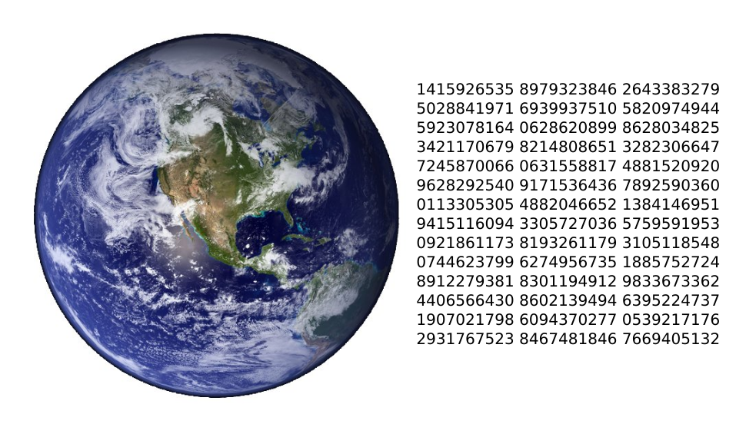
Mundo digital
TODO SON NÚMEROS

Slide 4


Los pitagóricos estarían orgullosos

Slide 5
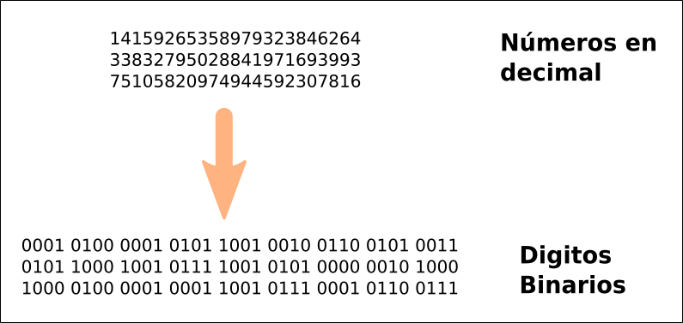
Bits
0
1
TODO se reduce a 1s y 0s

Slide 6
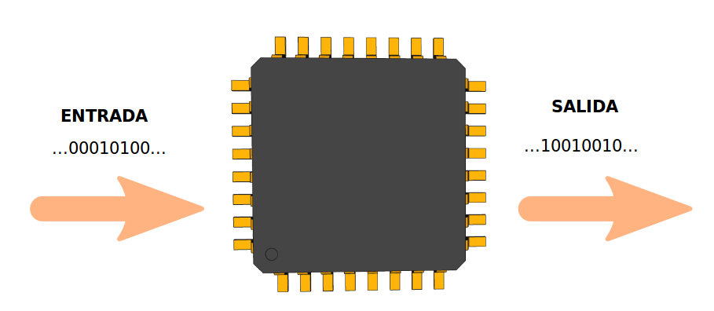
Electrónica digital
Circuitos electrónicos que manipulan, transportan y almacenan BITs

Slide 7
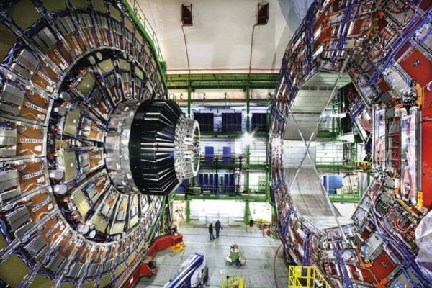
Contradición: Ciencia VS Tecnología
Acelerador de partículas del CERN

Slide 8

Imagen de marte

Slide 9
La curiosidad es la fuerza motriz
del conocimiento
Sin embargo...
¡Estamos rodeados de cajas negras!
Nos matamos por descubrir cosas nuevas… pero por otro lado no paramos de generar tecnología pensada para que no la podamos ver

Slide 10








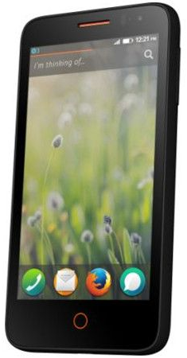
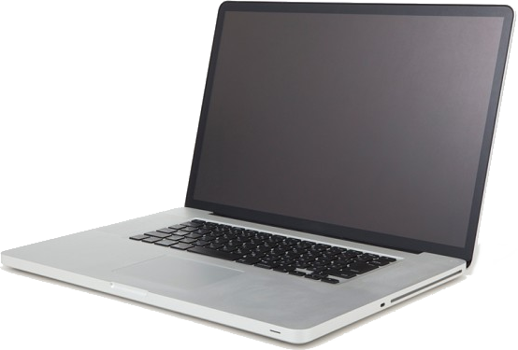
Nivel aplicaciones
“Cajas negras”
Libres
Patrimonio tecnológico
humanidad

Slide 11




Nivel Sistema operativo
“Cajas negras”
Libres

Slide 12

Productos electrónicos y circuitos

Slide 13

PCBs y Circuitos integrados

Slide 14

Encapsulado y dado

Slide 15

Dado de silicio
Demo:
Proyecto 54/74

Slide 16

Semiconductores

Slide 17

Cristal de silicio

Slide 18

Átomos :-)

Slide 19

Agrupación en niveles

Slide 20

Arduino y Electrónica digital
Electrónica digital

Slide 21
Parte II: Electrónica Digital divertida

Slide 22




¿Cómo se hacen los circuitos digitales?

Slide 23

Tecnología FPGA
FPGA: Chip “en blanco” que contiene una matriz con los 3 componentes básicos: puertas lógicas, biestables y cables

Slide 24


Electrónica digital con FPGAs
FPGA en Blanco
FPGA configurada
Circuito creado configurando las uniones entre los elementos básicos de la FPGA

Slide 25

Circuito 1
Circuito 2

Slide 26

¡FPGAs = Impresoras 3D de circuitos digitales!

Slide 27

FPGAs libres: El renacimiento
Proyecto Icestorm (Mayo, 2015)
La primera toolchain que permiten pasar de Verilog al bitstream usando sólo Herramientas libres

Slide 28

Comunidad FPGAwars
Comunidad para compartir conocimiento relacionado con FPGAs libres
Es el clonewars de las FPGAs, pero en modesto :-)
Idioma: Castellano
455 miembros
Cualquier pregunta / comentario / sugerencia → Correo a la lista :-)
http://fpgawars.github.io/

Slide 29

Icezum Alhambra v1.1
https://github.com/FPGAwars/icezum/wiki
Autor: Eladio Delgado
Diseñada en Pinos del Valle (Granada)
Arduino de las FPGAs
Compatible Arduino
Fácil conexión de circuitos externos/sensores/servos
Reutilización de los shields de arduino
20 entradas/salidas de 5v
3A corriente de entrada
Perfecta para hacer robots
FPGA Libre

Slide 30

Icezum Alhambra v1.1
8 leds de pruebas
Pulsadores
de prueba
Conexión directa de
Sensores / actuadores
Conector
micro-usb
4 entradas analógicas i2c
Pines io 3v3
Alimentación
6-17v 3A
Pulsador de
reset
Interruptor
On/off

Slide 31



Autor: Jesús Arroyo
Electrónica digital para todos
Herramienta visual
Traduce a verilog
https://github.com/FPGAwars/icestudio

Slide 32



Periféricos
PCBprints: Mini-circuitos impresos en 3D

Slide 33

¡Empezamos!

Slide 34

Ejemplo 1: Hola Mundo

Slide 35

Hola mundo: Implementación física

Slide 36
OpenSource y
Electrónica digital
Juan González Gómez (Obijuan)
https://github.com/Obijuan
Lab Interactivo
LAVA, Valladolid
23 Septiembre 2017

